Slide 1
1.الدوال Function
2.الاجراءاتSub Procedure
3.وحده نمطيه Add Module

Slide 2
ما هي الدوال Function ؟
1 - ما هي ال Function ؟
ال Function هو تجميع لعدة أكواد تحت مسمى واحد و يمكن إضافة متغيرات أثناء نداء هذه ال Function و توضع ال Function في مكان General مكان التصريحات ولابد أن تعود بقيمة
مثال لدالة بدون متغيرات ...
شروط اختياراسم الإجراء الفرعي:
لا يبدأ الاسم بأرقام.
لا يحتوي علي مسافات أو علامات خاصة.
يمكن أن يحتوي علي علامة Underscore _
لا يمكن أن يكون الاسم عبارة عن كلمة محجوزة

Slide 3
الشكل العام لكتابه الدالة
هذه Function تم تجميع فيها الكود و يمكن نداءها داخل زر الحدث (button)
الشكل العام لكتابه الدالة :
Function FunctionName(arguments)
'الأوامر المراد تنفيذها
Return value
End Function
هنا لابد ان ترجع قيمه للدالة

Slide 4
فائدتها
2 - ما فائدتها ؟
تفيد في إمكانية تجميع وتنظيم عدة أكواد لاحظت أنك ستستعملها مرارا ، فيمكنك مناداتها كلها بكلمة واحدة فقط
ملاحظة : هناك بعض الكلمات المحجوزة التي لا يمكن وضعها كاسم لل Function مثلا
close ,sub,dim

Slide 5
الإجراءات Sub Procedure
هي عبارة عن برنامج فرعي نقوم بتخزين فيه بعض الأوامر المراد تنفيذها عن النداء عليه ولا يعود بأي قيم.
شروط اختيار اسم الإجراء الفرعي:
لا يبدأ الاسم بأرقام.
لا يحتوي علي مسافات أو علامات خاصة.
يمكن أن يحتوي علي علامة Underscore _
لا يمكن أن يكون الاسم عبارة عن كلمة محجوزة

Slide 6
الإجراءات
شرح Sub Procedure او sub والتي تستخدم في اختصار كود معين واستدعائه بطريقة سهله
Public Class Form1
Sub Givemessage()
MessageBox.Show("I am coll for using Subs")
End Sub
Private Sub Button1_Click(ByVal sender As System.Object, ByVal e As System.EventArgs) Handles Button1.Click
Call Givemessage()
End Sub
هنا تم استدعاء الاجراء

Slide 7
مثال(حساب المتوسط الحسابي لثلاثة أعداد):
هذا الإجراء يقوم بحساب المتوسط الحسابي لثلاثة ولن يتم تنفيذ هذا الإجراء الي أن نقوم بالنداء عليه (استدعائه).
Sub calculateAVG (intX As Integer, inty As Integer, intZ As Integer)
Dim Result As Double
Result = (intX + inty + intZ) / 3
MsgBox (Result)
End Sub

Slide 8
تشغيل الإجراء:
يتم تشغيل الإجراء بمجرد ذكر اسم الإجراء وتمرير قيم المعاملات الخاصة به له كما هو موضح بالكود التالي:
Private Sub button_Click()
calculateAVG (10, 20, 30)
End Sub

Slide 9
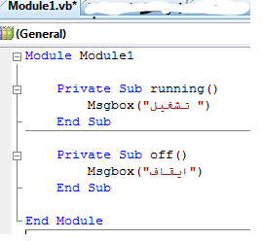
3.وحده نمطيه add module
عند تعريفك الاجراء sub اول داله Function في نموذج form واحد تستطيع استخدامها في انحاء البرنامج عن طريق وحده النمطية
اضيفي module على المشروع واعملي التالي :
باستخدام إجراء sub اعملي التالي :
رساله " تشغيل " باسم (running)
رساله "ايقاف " باسم (off)

Slide 10
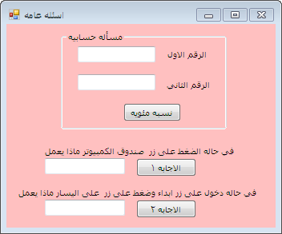
يتم استدعاء من الميودل أي فورم في نفس المشروع
Form1
Private Sub Button1_Click(ByVal sender As System.Object, ByVal e As System.EventArgs) Handles Button1.Click
If TextBox1.Text = 1 Then
Call running() ‘تم استدعا داله من الميودل
ElseIf TextBox1.Text = 0 Then
Call off() ‘تم استدعا داله من الميودل
End If
End Sub

Slide 11
Form2
Private Sub Button1_Click(ByVal sender As System.Object, ByVal e As System.EventArgs) Handles Button1.Click
If TextBox1.Text = 1 Then
Call running() ‘تم استدعا داله من الميودل
ElseIf TextBox1.Text = 0 Then
Call off() ‘تم استدعا داله من الميودل
End If
End Sub

